Slide 1
Зимние виды спорта

Slide 2
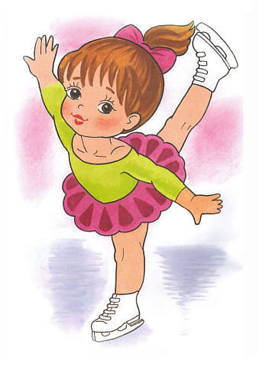
На льду танцует наш артист,
Кружится, как осенний лист.
Он исполняет пируэт
Потом двойной тулуп…
Ах, нет! Не в шубе он, легко одет.
И вот на льду теперь дуэт.
Эх, хорошо катаются!
Зал затаил дыхание
. Вид спорта называется…
(Фигурное катание)
Как они на льду прекрасны: И спортсмены, и артисты, И танцуют просто классно! Кто же это? – … (Фигуристы)

Slide 3
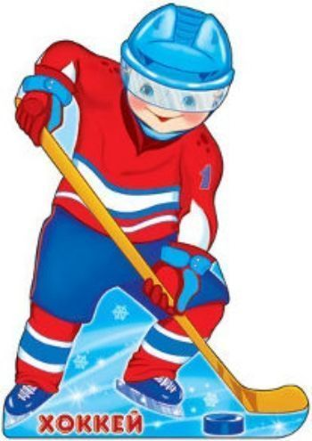
Там в латах все на ледяной площадке
Сражаются, сцепились в острой схватке.
Болельщики кричат: «Сильнее бей!»
Поверь, не драка это, а — … (Хоккей)
Клюшкой шайбу точно бей,
Любят все игру ………
Клюшки есть и есть ворота,
Да и с шайбой всё о`кей!
Эта разновидность спорта
Называется… (Хоккей)
Он играет на коньках,
Клюшку держит он в руках.
Шайбу этой клюшкой бьет.
Кто спортсмена назовет?
(Хоккеист)

Slide 4
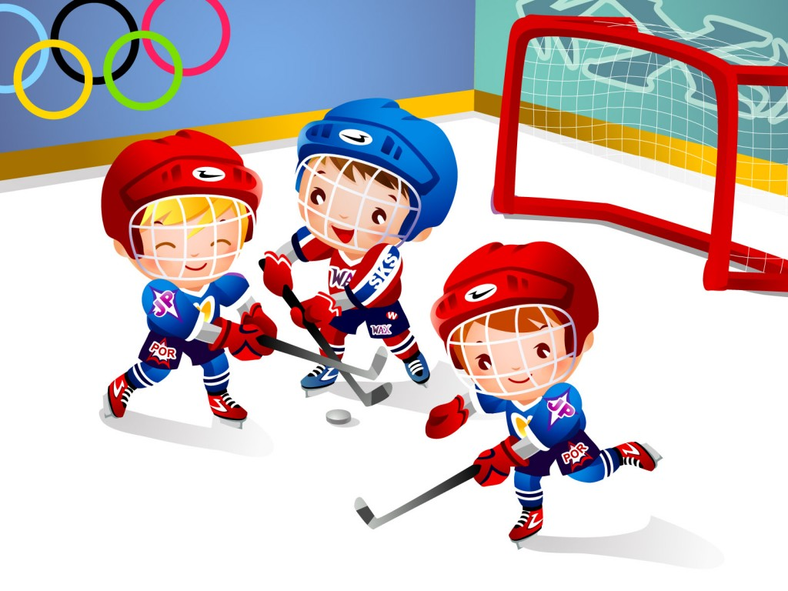

Slide 5
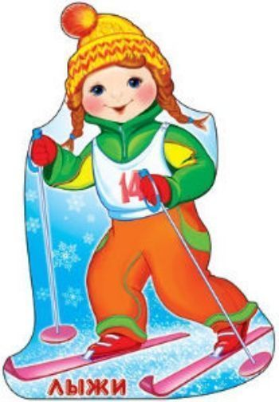
Две полоски на снегу Оставляют на бегу.
Я лечу от них стрелой,
А они опять за мной. (Лыжи)

Slide 6
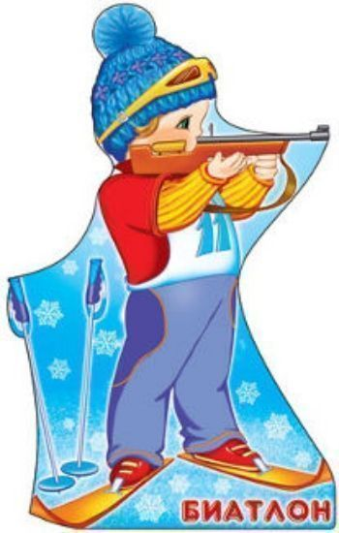
И в мишень спортсмен стреляет,
И на лыжах мчится он.
А вид спорта называют
Очень просто:
(Биатлон)

Slide 7
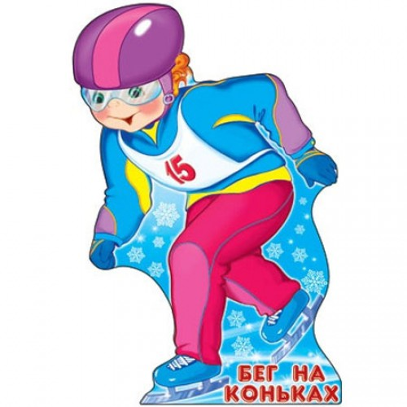
Дождались зимы друзья; По реке бегут, скользя. Лед срезают, как ножи, Выполняя виражи
( Катание на коньках.)

Slide 8
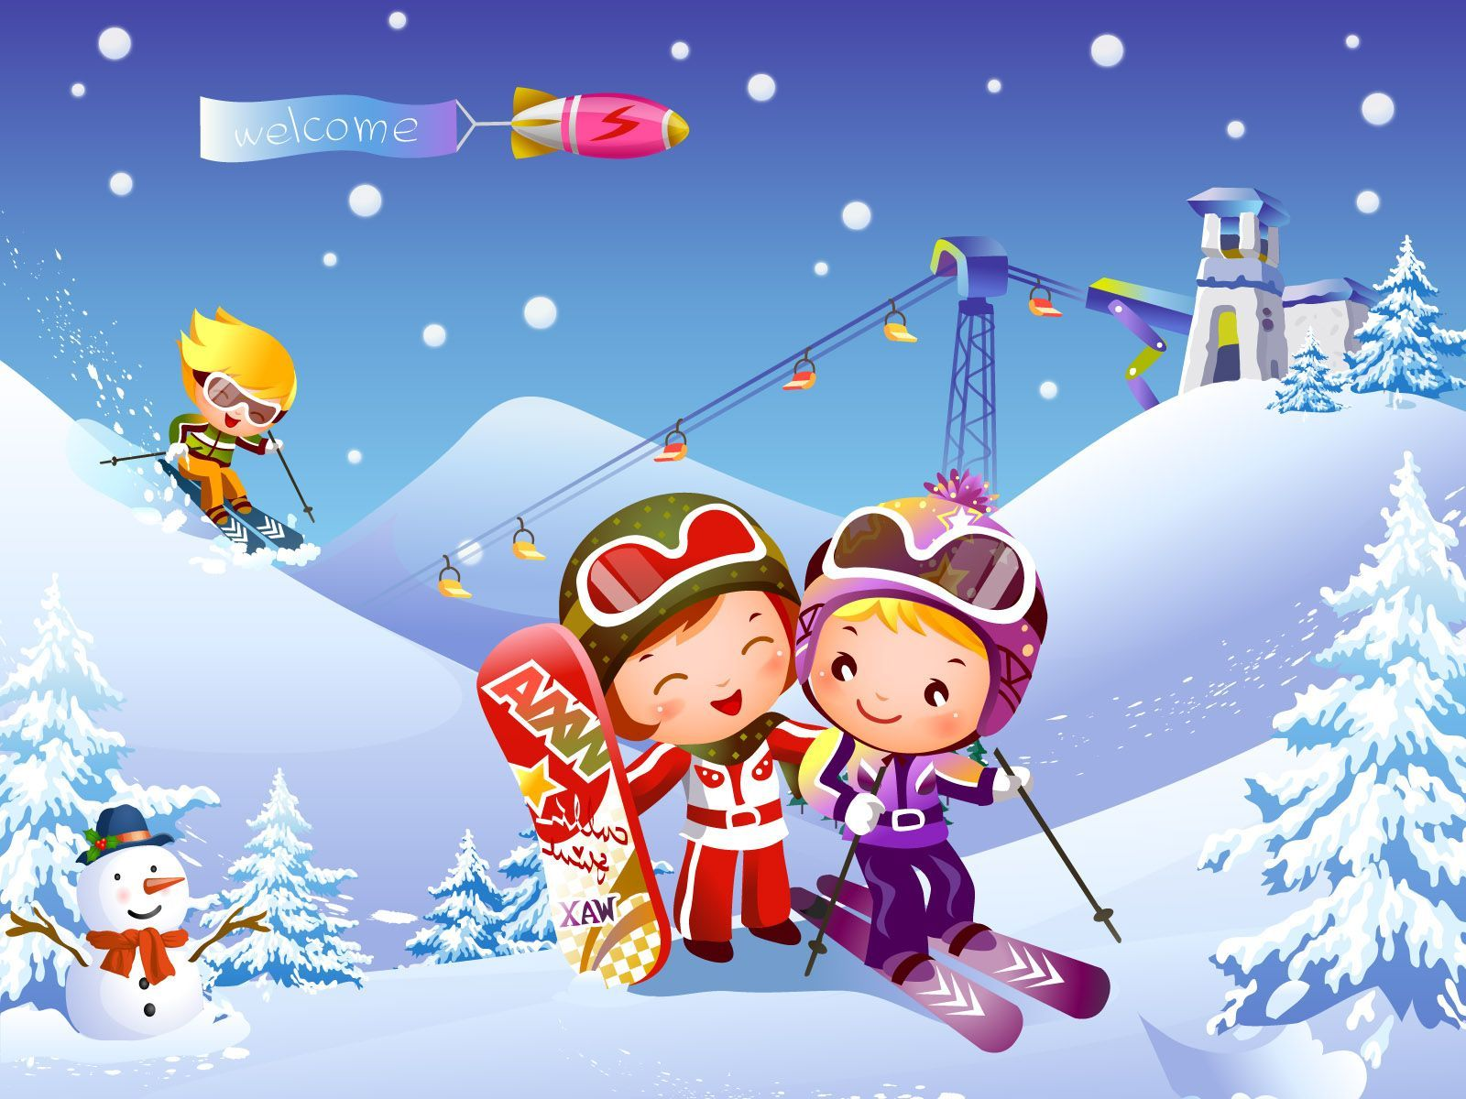
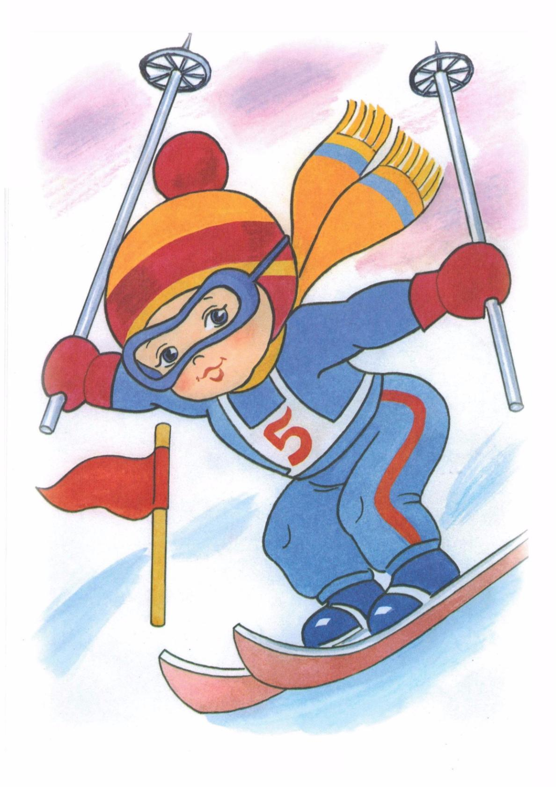

Slide 9
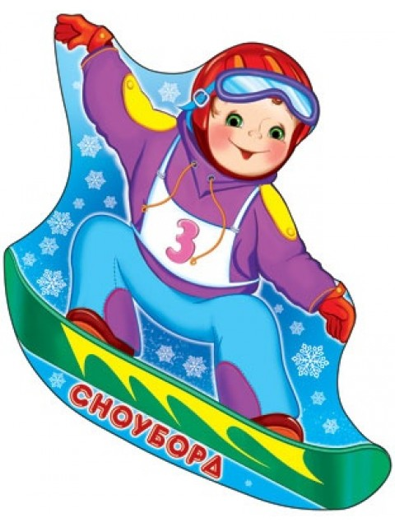
Мчаться вниз по снежным склонам – Очень мужественный спорт!
А поможет чемпионам
В этом спорте …
(Сноуборд)

Slide 10
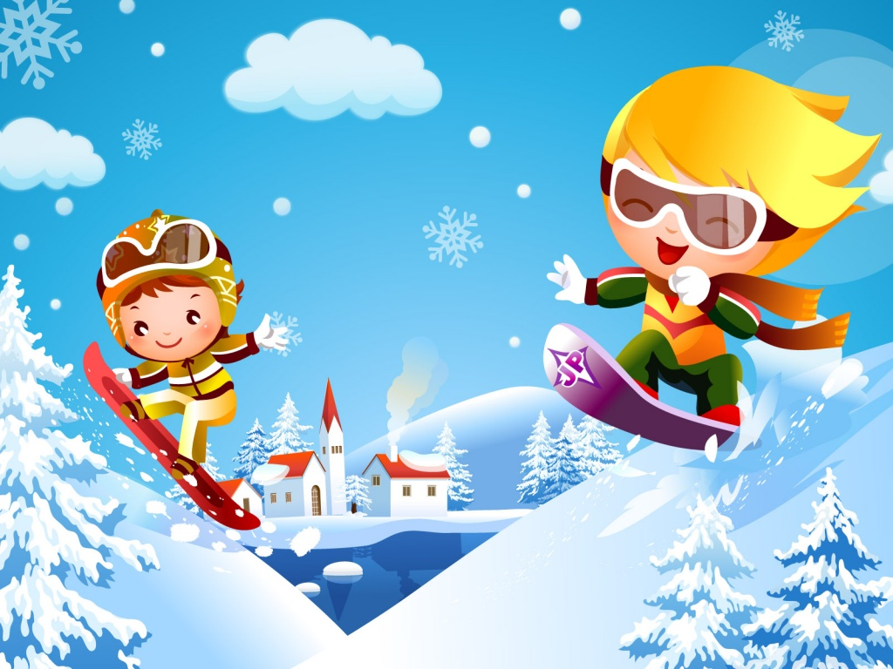

Slide 11
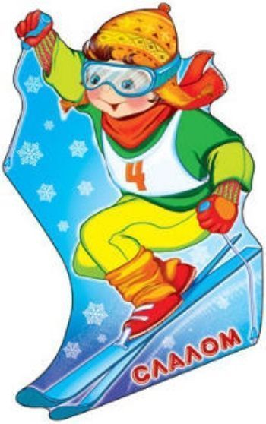
Трудно, что ни говори,
Мчать на скорости с горы!
И препятствия стоят –
Там флажков есть целый ряд. Лыжнику пройти их надо.
За победу ждёт награда,
Хлынут поздравленья валом. Этот спорт зовётся …
(Слалом)

Slide 12
До чего же повезло – Сколько снегу намело! Выходим спозаранку Кататься мы на … (Санках)
Мои новые подружки И блестящи, и легки, И на льду со мной резвятся, И мороза не боятся. (Коньки)
Этой палкой бей смелее, Чтоб удар был, как из пушки, Эта палка – для хоккея И она зовется …(Клюшка)
Гоняют клюшками по льду Её у нас всех на виду. Она в ворота залетит, И кто-то точно победит. (Шайба)

Slide 13
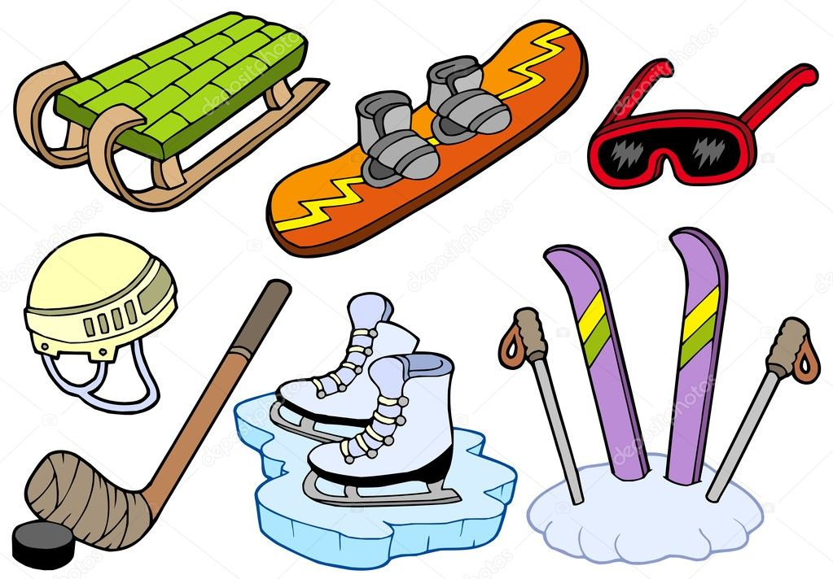

Slide 16
